Slide 1
Муниципальное бюджетное дошкольное образовательное учреждение Курагинский д/с №1 «Красная шапочка»
Презентация по правилам дорожного движения для детей 4-5 лет
Воспитатели: Конова С.Г. Фильченко С.В

Slide 2
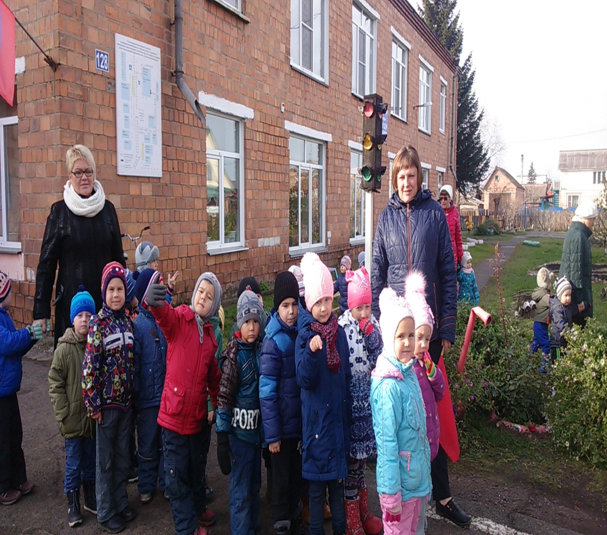
Цель: Формирование у детей дошкольного возраста основ безопасного поведения на дороге, на улице и в транспорте. Закрепить представления детей о том, что правила предписанные пешеходам, пассажирам и водителям необходимо четко знать и соблюдать.
Задача:
Познакомить детей с правилами дорожного движения, дорожными знаками, сформировать представление о значение светофора и его сигналах.
Развивать осторожность, внимательность, самостоятельность и ответственность на дороге.
Воспитывать навыки личной безопасности и чувство самосохранения.

Slide 3
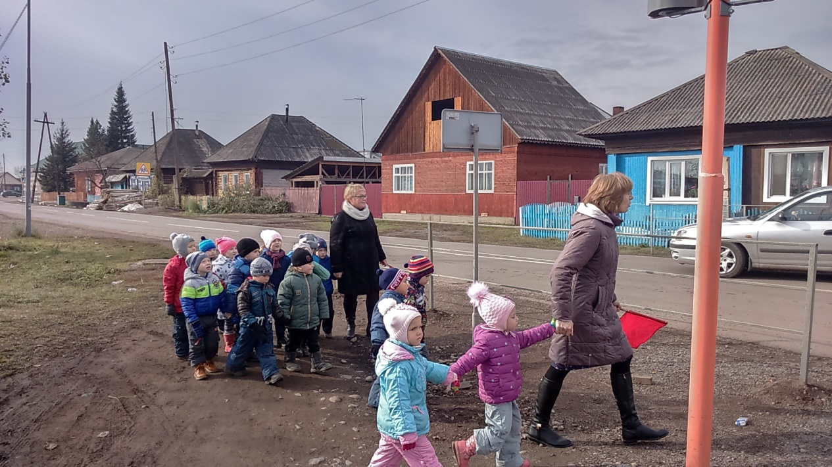
Экскурсия: Улица нашего поселка

Slide 4
Развивающая среда по правилам дорожного движения.

Slide 5
Д/игра «Дорожное лото»
Развивать умения детей различать дорожные знаки.

Slide 6
Д/игра «Дорожная азбука».

Slide 7
Лэпбук «Правила ПДД»
Стихи;
Загадки;
Поговорки;
Д/игры;
П/игры;
Физ. Минутки.

Slide 8
Беседа о правилах дорожного движения

Slide 9
Д/игра «Собери картинку»

Slide 10
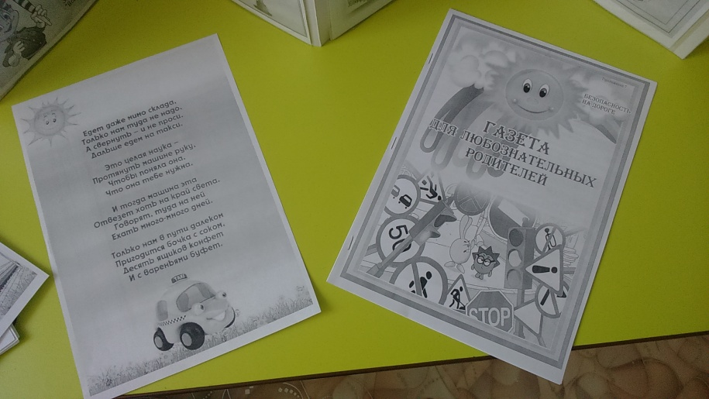
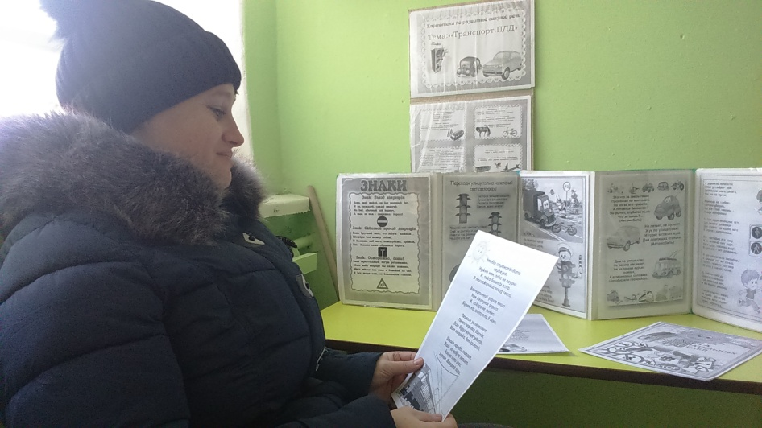
Информационный уголок для родителей

Slide 11
Экскурсия к светофору

Slide 12
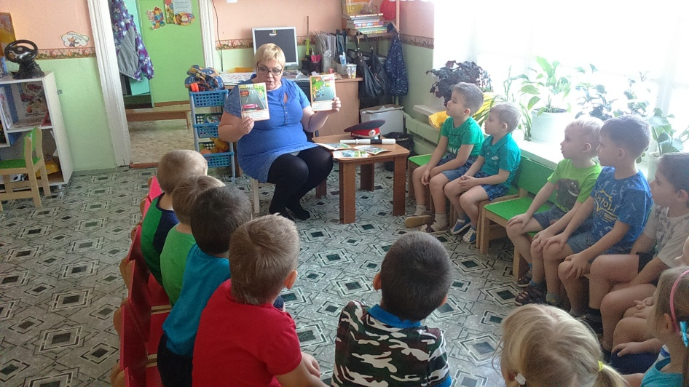
Создания условие развивающей среды.

Slide 13
Спасибо за внимание.

